Slide 1
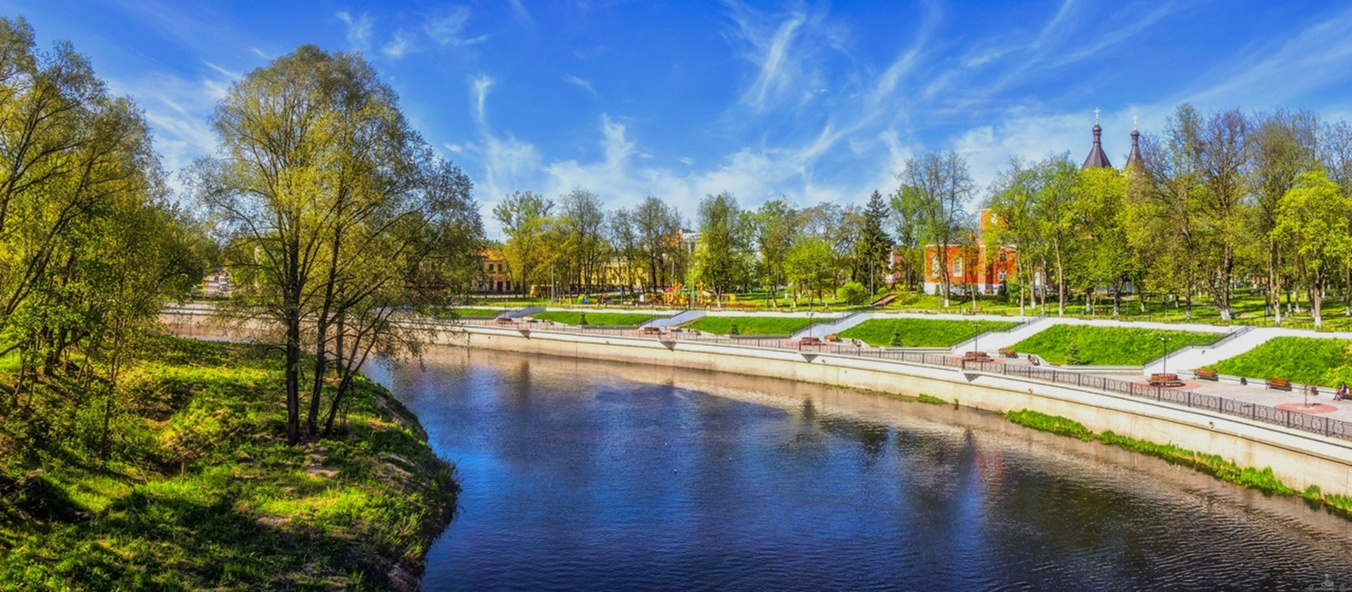
ИНВЕСТИЦИОННЫЙ ПАСПОРТ
Лужского муниципального района

Slide 2
СОДЕРЖАНИЕ
КОНКУРЕНТНЫЕ ПРЕИМУЩЕСТВА
ОБЩАЯ ИНФОРМАЦИЯ О РАЙОНЕ
ПРОМЫШЛЕННОСТЬ
СЕЛЬСКОЕ ХОЗЯЙСТВО
МАЛОЕ ПРЕДПРИНИМАТЕЛЬСТВО
КУЛЬТУРНЫЙ И СПОРТИВНЫЙ ПОТЕНЦИАЛ
ЗДРАВООХРАНЕНИЕ
СИСТЕМА ОБРАЗОВАНИЯ
РЕАЛИЗУЕМЫЕ ИНВЕСТИЦИОННЫЕ ПРОЕКТЫ
ИНВЕСТИЦИОННЫЕ ПЛОЩАДКИ
КОНТАКТНАЯ ИНФОРМАЦИЯ

Slide 3
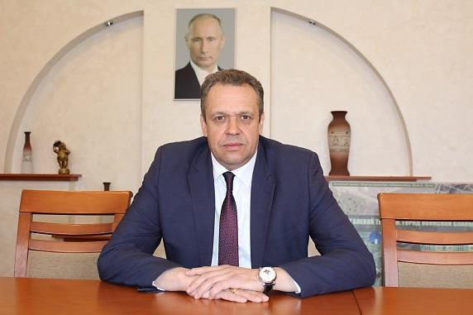
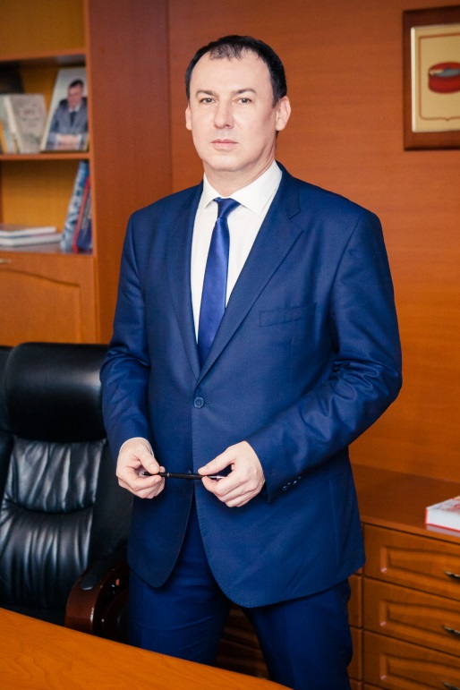
«Лужский район Ленинградской области – территория с достаточным экологическим и ресурсным потенциалом, обладающая инвестиционной привлекательностью для дальнейшего экономического и социального развития»
Иванов
Андрей Владимирович
Глава Лужского муниципального района
«Инвестиционный паспорт Лужского муниципального района представляет собой информационный материал, направленный на создание продуктивной основы диалога местной власти и инвестора. Он позволяет оценить уникальный инвестиционный потенциал и привлекательность ресурсов района. Нашими основными задачами являются развитие нашего района и повышение качества жизни граждан. Для этого необходимо обеспечить повышение эффективности нашей экономики»
Намлиев
Юрий Владимирович
Глава администрации
Лужского муниципального района

Slide 4
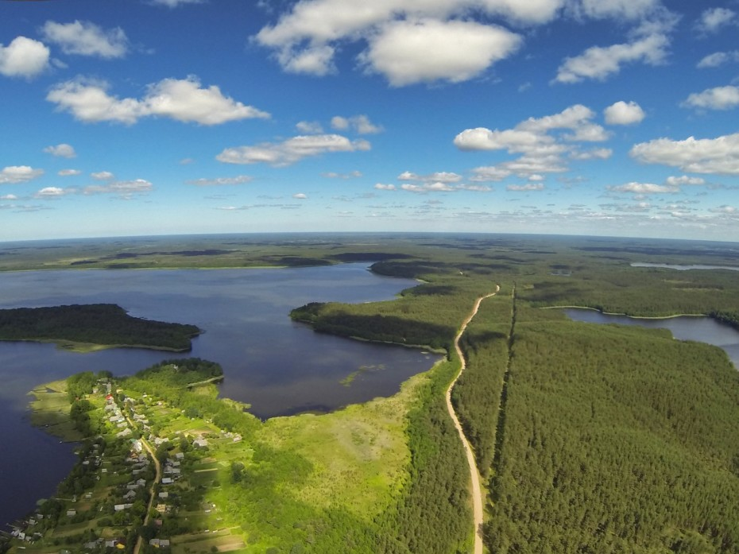
КОНКУРЕНТНЫЕ ПРЕИМУЩЕСТВА
Крупный транспортный узел
Через территорию района пролегает железнодорожные магистрали Санкт-Петербург — Луга, Псков — Латвия — Литва — Польша — Германия — Франция, Луга — Великий Новгород — Белоруссия — Украина. Трасса Р-47 Луга — Великий Новгород соединяет две федеральные автодороги: М-10 «Россия» и М-20 «Псков» и является частью перспективного автодорожного маршрута Усть-Луга — Великий Новгород — Москва.
Географическое положение
Лужский район - один из крупных районов, расположенный на юге Ленинградской области. Находится на реке Луге в 147 км к югу от Санкт-Петербурга.
Благоприятные климатические условия
Климат Луги немного более континентальный, чем в среднем по области: здесь меньше осадков, на 20-40 ясных дней в году больше. Именно поэтому Лугу называют «северным Крымом». Температурный режим от −39 °C до +39 °C

Slide 5
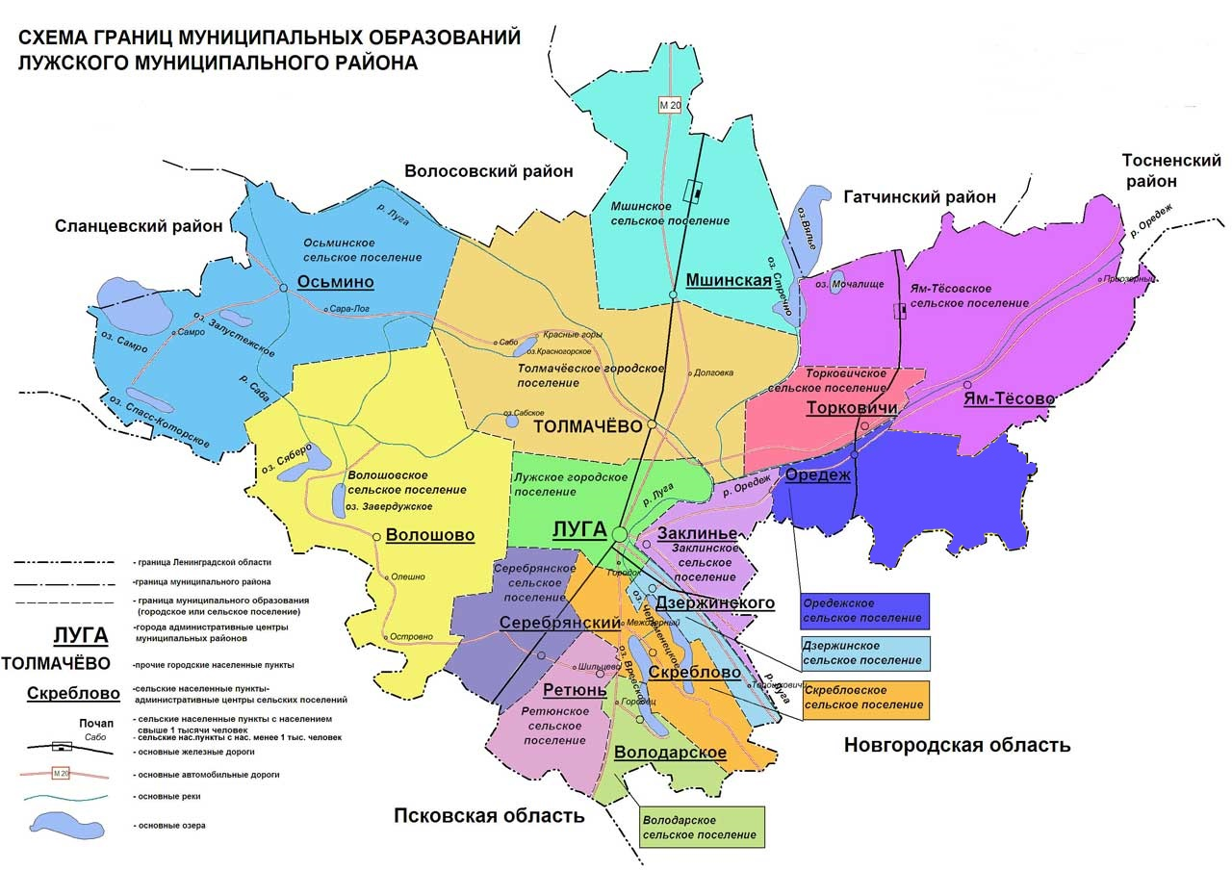
14 муниципальных образований
2 городских
Лужское
Толмачевское
12 сельских
Володарское
Волошовское
Дзержинское
Заклинское
Мшинское
Оредежское
Осьминское
Ретюнское
Серебрянское
Скребловское
Торковичское
Ям-Тесовское

Slide 6
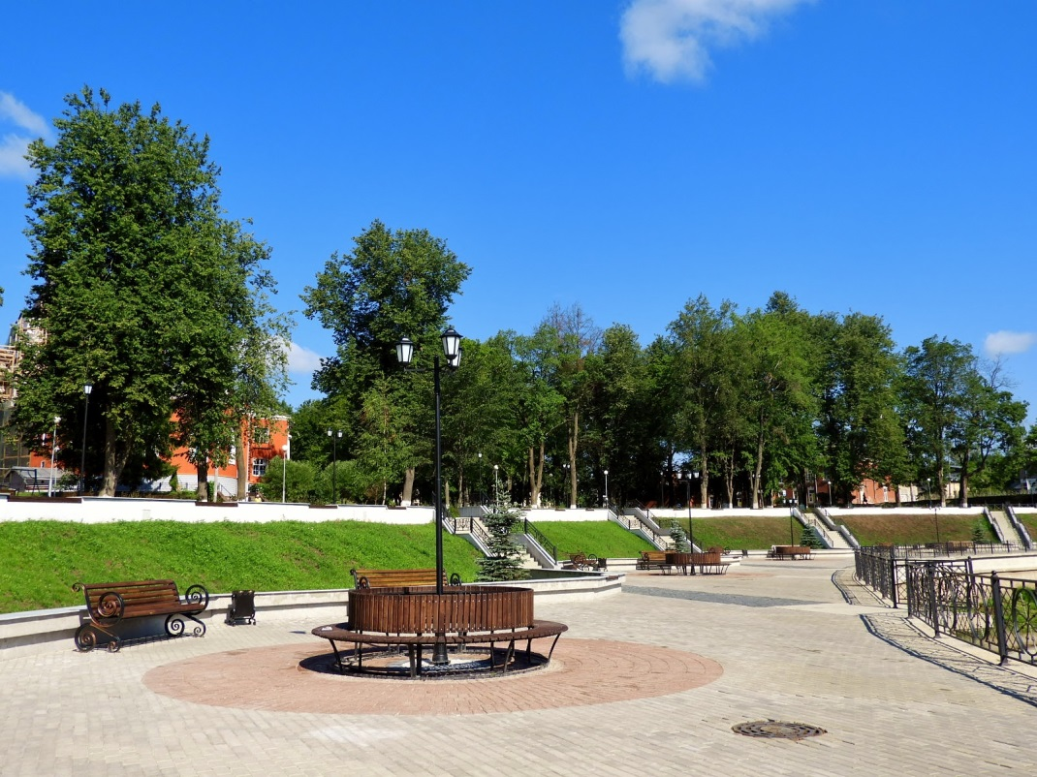
ЛУЖСКИЙ РАЙОН- ОДИН ИЗ КРУПНЫХ РАЙОНОВ ЛЕНИНГРАДСКОЙ ОБЛАСТИ
сентябрь
1927 год
Основан Лужский район
600644 га
Территория Лужского района
Занимает 5 место по площади среди районов Ленинградской области. Лужский муниципальный район на севере граничит с Гатчинским, на востоке с Тосненским, на западе со Сланцевским, на северо-западе с Волосовским муниципальными районами, на юго-востоке с Новгородской областью, на юго-западе - с Псковской областью.
70 787 человек
Численность постоянного населения Лужского района на 01.01.2020
37379 городских жителей
33408 сельских жителей

Slide 7
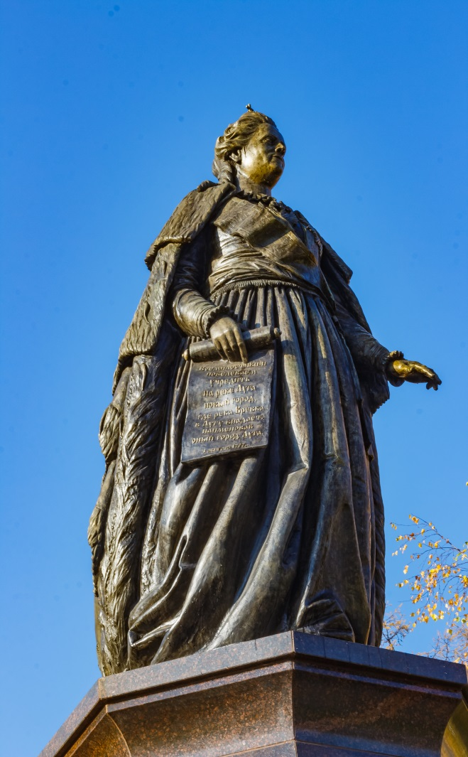
ЛУЖСКИЙ РАЙОН
Лужский муниципальный район является одним из интереснейших исторических районов Ленинградской области. На государственном учете и охране в Лужском муниципальном районе значатся около 500 памятников истории и культуры.
Среди них особое место занимают «Боровое», «Заполье», «Надбелье», усадьба героя Отечественной войны 1812 года Д.В. Лялина в д. Мерёво, усадьба архитектора Н.Г. Кудрявцева под Лугой. Интерес вызывает и бывшая усадьба Н.А. Римского-Корсакова в Нежгостицах, где была написана сказочная опера «Снегурочка», музыкальные произведения «Шахерезада» и «Светлый праздник».
Ландшафты Лужского муниципального района представляют ценность в природоохранном отношении. На территории Лужского муниципального района расположены: федеральный комплексный заказник — «Мшинское болото»; региональные гидрологические заказники – «Север Мшинского болота» и «Глебовское болото»; водно-болотное угодье международного значения — «Мшинская болотная система»; региональные комплексные заказники — «Белый камень» и «Сяберский»; региональные ландшафтные заказники — «Череменецкий» и «Шалово-Перечицкий»; геологические памятники природы — «Геологические обнажения девонских и ордовикских пород на р. Сабе», «Геологические обнажения девона на р. Оредеж и у пос. Ям-Тесово» и «Геологические обнажения девона и штольни на р. Оредеж у д. Борщово.
В районе расположено большое количество памятников в честь героев Великой Отечественной войны – это стела «Город воинской славы» (городу Луге в 2008 году был присвоен статус «Город воинской славы»), мемориал «Партизанская Слава», Мемориальный комплекс на рубеже обороны 1941 года, фортификационные сооружения Лужского оборонительного рубежа и артиллерийские орудия времен Великой Отечественной войны. В 2018 году открыт музей боевой техники «Парк патриот».

Slide 8
ПРОМЫШЛЕННОСТЬ
ОАО «Лужский абразивный завод» - флагман абразивных заводов России. Единственный в России завод по производству тиглей.
ООО «Лужский завод «Белкозин» - единственный производитель белковой оболочки в России.
АО «Лужский комбикормовый завод» - лауреат 2009 года премии Правительства Ленинградской области по качеству.
ОАО «Химик» один из крупнейших производителей в РФ лакокрасочных антикоррозийных материалов для защиты нефтегазопроводов и резервуаров для хранения нефти и нефтепродуктов.
ООО «Форесия интериор Луга» входит в группу Faurecia являющуюся крупнейшим в Ленинградской области производителем пластиковых деталей для автомобильной промышленности.
ООО «Толмачвский завод ЖБ и МК» одно из крупнейших предприятий стройиндустрии, специализирующееся на выпуске железобетонных и металлических конструкций повышенной сложности для транспортного строительства.
ООО «Лужское предприятие «Бриз» одно из старейших предприятий России в системе Всероссийского общества слепых, специализирующееся на изготовлении электротехнических изделий и фильтров для воды.
ПО «Лужский консервный завод» высокотехнологичное, динамично развивающееся предприятие пищевой промышленности, выпускающее мясную консервацию и плодово - ягодную продукцию.
АО «Лужский молочный комбинат» специализируется на переработке молока и производстве молочных продуктов.
ООО «Лужский хлебокомбинат» производство и реализация хлебобулочных и кондитерских изделий.
ООО «Петербургское стекло» специализируется на выпуске тары для шампанского и вина.
ООО «Завод БКТП» производитель оборудования для электроэнергетики.
Среднесписочная численность работников крупных
и средних промышленных предприятий за I полугодие 2020 года
составила 2 910 человек.
Среднемесячная зарплата работников предприятий
промышленности за I полугодие 2020 года составила 42 062 рубля.

Slide 9
СЕЛЬСКОЕ ХОЗЯЙСТВО
На территории Лужского муниципального района осуществляют сельскохозяйственную деятельность:
Крупные и средние
предприятия
АО «РАССВЕТ»
АО «ВОЛОШОВО»
ООО «АГРОХОЛДИНГ «ПРИОЗЕРНЫЙ»
АО «ПЛЕМЗАВОД «РАПТИ»
ООО ПЛЕМЕННОЙ ЗАВОД «ОРЕДЕЖСКИЙ»
ООО «ПЗ«УРОЖАЙ»
ОАО «НОВЫЙ МИР»
ООО «ИДАВАНГ ЛУГА»
Малые предприятия
ООО «ПРАВДА»
Микропредприятия
ООО «НПС «КЛЕВЕР»
ООО «ТРИ ТАТЬЯНЫ»
ООО «СТРОЙРУСЬ»
ООО «АГРОИННОВАЦИЯ»
Отделения
ООО «ПЗ «БУГРЫ»
ЗАО «ПЗ « РУЧЬИ»
ООО «КОНКОРД»
Более 32 товарных крестьянских фермерских хозяйств.
Более 15 тысяч личных подсобных хозяйств граждан.
Среднесписочная численность работников сельскохозяйственных предприятий составила
935 человек на 01.01.2020.
Среднемесячная зарплата по крупным и средним предприятиям составила за I полугодие 2019 года
24 600 рублей.

Slide 10
МАЛОЕ и СРЕДНЕЕ ПРЕДПРИНИМАТЕЛЬСТВО
Вклад малого бизнеса в экономику района с каждым годом становится более весомым.
На территории Лужского района в различных сферах экономики деятельность осуществляют более 2 тысяч субъектов малого предпринимательства, включая индивидуальных предпринимателей. В малом бизнесе занято 28 % работников от общего числа занятых в экономике Лужского района.
С целью снижения барьеров между бизнесом и органами местного самоуправления при администрации Лужского муниципального района создан совет по содействию развитию малого и среднего предпринимательства.
В рамках подпрограммы «Развитие и поддержка малого предпринимательства» муниципальной программы «Стимулирование экономической активности Лужского муниципального района» предоставляются финансовая, имущественная, информационная и консультационная меры поддержки.

Slide 11
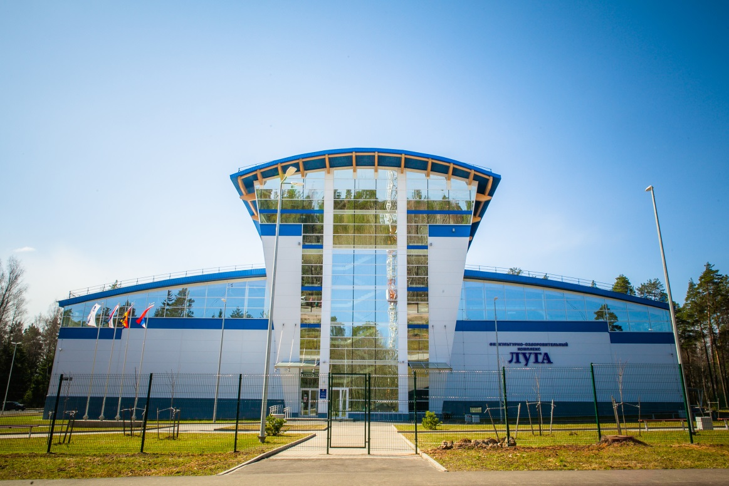
КУЛЬТУРНЫЙ И СПОРТИВНЫЙ ПОТЕНЦИАЛ
Всего в Лужском муниципальном районе
49 учреждений культуры,
376 коллектив художественной самодеятельности и любительских объединений.
Сеть учреждений культуры Лужского района :
МКУ «Лужский киноцентр «Смена»;
Домов культуры 15;
сельских клубов, спортивно-культурный центр (пос. Скреблово) 7,
МКУ «Лужская централизованная библиотечная система», в составе которой 4 библиотеки;
МКУК «Лужская межпоселенческая районная библиотека», в составе которой 22 сельских библиотек.
28 742 человека
систематически занимаются спортом.
В Лужском муниципальном районе зарегистрировано 186 спортивных сооружений:
Спортивные залы - 38
Футбольные поля - 25
Тиры - 8
Стадион с трибунами -1
Бассейн -1

Slide 12
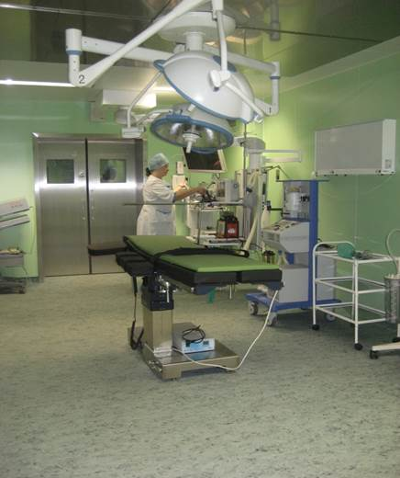
ЗДРАВООХРАНЕНИЕ
Сегодня ГБУЗ ЛО «Лужская межрайонная больница» как центр здравоохранения района, является многопрофильным медицинским учреждением, имеющим лицензию на право осуществления медицинской помощи, лицензию на осуществление фармацевтической деятельности и лицензию на осуществление деятельности по обороту наркотических средств, психотропных веществ и их прекурсоров, культивированию наркосодержащих растений.
Больница оснащена современным лечебно-диагностическим оборудованием.
В здравоохранении муниципального образования трудится 1000 человек, из них 144 врача и 351 средних медицинских работника.
Сеть учреждений здравоохранения Лужского муниципального района состоит из:
межрайонной больницы со стационаром;
взрослой поликлиники;
детской поликлиники;
стоматологической поликлиники;
женской консультации;
Оредежкой и Толмачесвской участковых больниц;
1 домов сестринского ухода;
8 амбулаторий;
15 фельдшерско-акушерских пунктов.

Slide 13
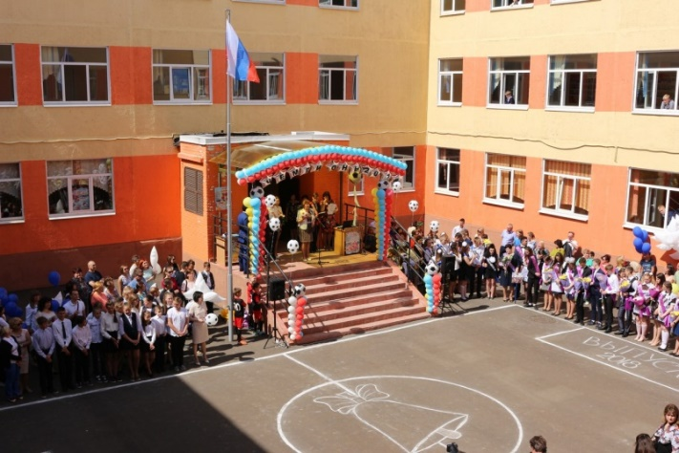
СИСТЕМА ОБРАЗОВАНИЯ
Система образования Лужского муниципального района Ленинградской области представлена
51 муниципальной образовательной организацией, из которых:
18 общеобразовательных школ;
25 дошкольных образовательных организаций;
8 учреждений дополнительного образования.
На территории Лужского района функционируют учреждения регионального ведомства:
Лужский институт (филиал) Государственного автономного образовательного учреждения высшего образования ЛО «Ленинградский государственный университет имени А.С. Пушкина»;
Государственное автономное профессиональное общеобразовательное учреждение Ленинградской области «Лужский агропромышленный техникум»;
Государственное бюджетное учреждение Ленинградской области центр помощи детям–сиротам и детям, оставшимся без попечения родителей «Толмачевский ресурсный центр по содействию семейному устройству»;
Государственное казенное общеобразовательное учреждение Ленинградской области «Лужская школа-интернат, реализующая адаптированные образовательные программы»;
Государственное казенное общеобразовательное учреждение Ленинградской области «Лужская санаторная школа-интернат».

Slide 14
ИНВЕСТИЦИОННЫЕ ПРОЕКТЫ,
РЕАЛИЗУЕМЫЕ НА ТЕРРИТОРИИ РАЙОНА
ООО «ИДАВАНГ Луга»
Инвестиционный проект «Строительство свинофермы на 3 450 свиноматок, производственной мощностью 98 000 товарных свиней в год».
АО «ПЛЕМЕННОЙ ЗАВОД «РАПТИ»
Инвестиционный проект «Строительство коровника на 432 головы дойного стада с системой добровольного доения VMS V3000».
ООО «ТРИ ТАТЬЯНЫ»
Инвестиционный проект «Строительство молочно-товарной фермы на 500 голов дойного стада».
ОАО «НОВЫЙ МИР»
Инвестиционный проект «Строительство молочно-товарного комплекса на 5000 голов крупного рогатого скота».
Малые формы хозяйствования
ИП ГК(Ф)Х Лукашов Виталий Викторович
Адрес: Лужский район, Скребловское сельское поселение, д.Брод.
Инвестиционный проект «Сад многолетних плодовых культур».
ИП ГК(Ф)Х Иванова Ирина Николаевна
Адрес: Лужский район, Скребловское сельское поселение, д.Брод.
Инвестиционный проект «Выращивание плодовых и ягодных культур».

Slide 15
ИНВЕСТИЦИОННАЯ ДЕЯТЕЛЬНОСТЬ
В целях улучшения инвестиционного климата:
решена проблема по электроснабжению в Лужском районе;
продолжается строительство межпоселковых газопроводов;
ведется база муниципального имущества (перечень опубликован на официальном сайте администрации Лужского муниципального района http://luga.ru/economika/busines/podd/perechenimi);
сформированы инвестиционные площадки (информация учтена в интегрированной региональной информационной системе «Инвестиционное развитие территории Ленинградской области» (ИРИС) и на сайте администрации Лужского муниципального района http://www.luga.ru/investors/investplo);
утверждена Инвестиционная декларация Лужского муниципального района (http://www.luga.ru/investors/NPA);
оказание государственных и муниципальных услуг по принципу «одного окна» в филиале ГБУ «МФЦ Лужского муниципального района Ленинградской области» (единый тел. 8-800-301-47-47, www.mfc47.ru)

Slide 16
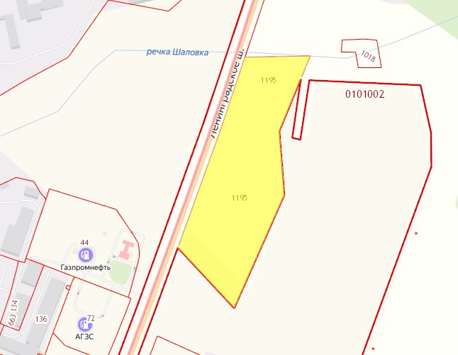
ИНВЕСТИЦИОННЫЕ ПЛОЩАДКИ
Инвестиционная площадка № 1 «Земельный участок г. Луга, Ленинградское шоссе»
Местоположение: Ленинградская обл., Лужский район, г.Луга, Ленинградское шоссе.
Кадастровый номер: 47:29:0352001:1195.
Общая площадь: 5 га.
Форма собственности: муниципальная.
Категория земель: земли промышленности, энергетики, транспорта, связи, радиовещания, телевидения, информатики, земли для
обеспечения космической деятельности, земли обороны, безопасности и земли иного специального назначения.
Электроснабжение: возможно подключение.
Газоснабжение: возможно подключение.
Теплоснабжение: возможно подключение.
Водоснабжение: возможно подключение.

Slide 17
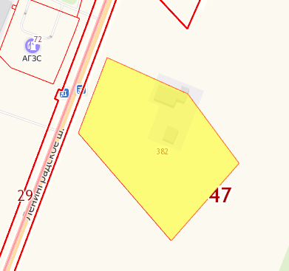
ИНВЕСТИЦИОННЫЕ ПЛОЩАДКИ
Инвестиционная площадка № 2 «Земельный участок г. Луга, Ленинградское шоссе, 21»
Местоположение: Ленинградская обл., Лужский район, г.Луга, Ленинградское шоссе, 21.
Кадастровый номер: 47:29:0101002:382.
Общая площадь: 4,4 га.
Форма собственности: муниципальная.
Категория земель: земли поселений (земли населенных пунктов).
Электроснабжение: возможно подключение.
Газоснабжение: возможно подключение.
Теплоснабжение: возможно подключение.
Водоснабжение: возможно подключение.

Slide 18
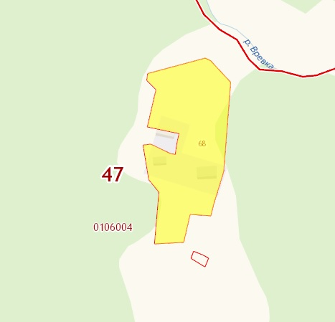
ИНВЕСТИЦИОННЫЕ ПЛОЩАДКИ
Инвестиционная площадка № 3 «Бывший кожевенный завод»
Местоположение: Ленинградская область, Лужский район, Лужское городское поселение, г. Луга, Медведское шоссе, 3.
Кадастровый номер: 47:29:0106004:68.
Общая площадь: 3,38 га.
Форма собственности: муниципальная.
Категория земель: земли населенных пунктов.
Электроснабжение: возможно подключение.
Газоснабжение: возможно подключение.
Теплоснабжение: возможно подключение.
Водоснабжение: возможно подключение.
Полный перечень инвестиционных площадок http://www.luga.ru/investors/investplo

Slide 19
КОНТАКТНАЯ ИНФОРМАЦИЯ
Администрация Лужского муниципального района Ленинградской области
188230, Ленинградская обл., г. Луга, пр. Кирова, д. 73, Тел.: 8(81372) 2-23-06, факс: 8(81372) 2-21-59,
e-mail: admin@adm.luga.ru , admluga@yandex.ru
www.luga.ru
Комитет по управлению муниципальным имуществом администрации
Лужского муниципального района Ленинградской области
188230, Ленинградская область, г. Луга, пр. Кирова, д. 73, каб. 102, 105,
Тел.: 8(81372) 2-37-75 ,
e-mail: kumiluga@yandex.ru
Комитет экономического развития и инвестиционной деятельности
администрации Лужского муниципального района Ленинградской области
188230, Ленинградская область, г. Луга, пр. Кирова, д. 73, каб. 47, каб. 39
Тел.: 8(81372)2-86-06, тел. 8(81372)2-29-08, т./ф. 8(81372)2-29-08,
e-mail: ekonluga@yandex.ru
Муниципальный Фонд поддержки развития экономики и предпринимательства
Лужского района «Социально-деловой Центр»
188230, Ленинградская область, г. Луга пр. Кирова, д. 56, 3 эт.
Тел./ ф.: 8(81372) 4-19-24, 8(81372)2-27-74, 8(952) 379-77-10,
e-mail: sdc@luga.ru,
www.sdc.luga.ru
ГКУ «Агентство экономического развития Ленинградской области»
195112, Санкт-Петербург, Малоохтинский пр., д. 64, лит. Б, оф. 402,
Тел. 8(812) 644-01-23,
www.lenoblinvest.ru

